Slide 1
FORMATION POWERSHELL NIV. 2

Slide 2
Déroulé du jour 1
Introduction
Tour de table
PowerShell 7 : ce qui change
Retour sur les bases
Développer une fonction
Le squelette
Les paramètres
Les Output
Le Verbose, les contrôles d’erreurs et la rédaction de l’aide

Slide 3
Introduction
Introduction
Retour sur les bases
Développer une fonction
Vous trouverez les exemples détaillés des « techniques » décrites sur le slide sur le Git de la formation : https://github.com/SynapsysIT/FormationPS-Niv2
Vous pouvez cloner les ressources en local :
git clone https://github.com/SynapsysIT/FormationPS-Niv2

Slide 4
01
INTRODUCTION

Slide 5
Powershell 7, ce qui change …
Introduction
Retour sur les bases
Développer une fonction
Cross Platform (Windows, Linux, MacOS)
Basé sur .NET Core
Open Source
Meilleures performances
Remoting via SSH

Slide 6
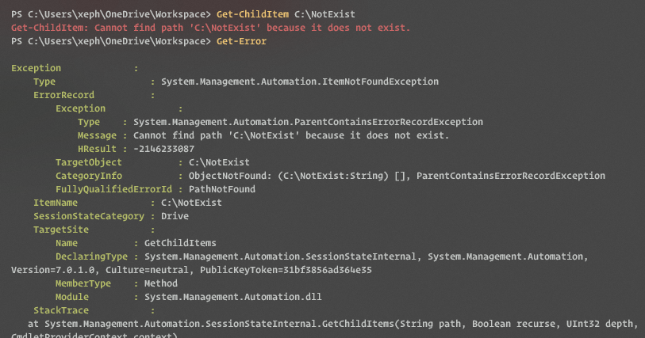
Powershell 7, ce qui change …
Introduction
Retour sur les bases
Développer une fonction
Nouveau binaire: pwsh.exe
Error ConsiseView & Get-Error

Slide 7
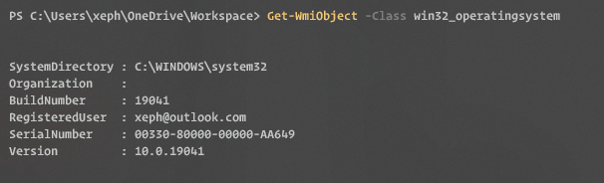
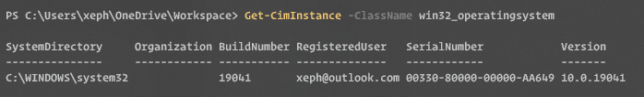
Powershell 7, ce qui change …
Introduction
Retour sur les bases
Développer une fonction
PowerShell 5
PowerShell 7
Disparation des CmdLets WMI, remplacés par les CmdLets CIM

Slide 8

Powershell 7, ce qui change …
Introduction
Retour sur les bases
Développer une fonction
Les « Ternary Operator »
($a -eq $b) ? $true : $false
(Test-Path $path) ? "Path exists" : "Path not found"
Write-Error 'Bad' && Write-Output 'Second'
Write-Output 'First' && Write-Output 'Second'
https://github.com/SynapsysIT/FormationPS-Niv2/blob/master/Snippets/TernaryOperator.ps1

Slide 9
Powershell 7, ce qui change …
Introduction
Retour sur les bases
Développer une fonction
Changelog complet :
https://docs.microsoft.com/fr-fr/powershell/scripting/whats-new/what-s-new-in-powershell-70?view=powershell-7

Slide 10
Retour sur les bases

Slide 11
Retour sur les bases
Introduction
Retour sur les bases
Développer une fonction
Toutes les données retournées en PowerShell, le sont sous forme d’objet.
Chaque objet possède un type propre.
Un objet contient des propriétés et des méthodes en fonction de son type.

Slide 12

On n'oublie jamais la Triforce …
Introduction
Retour sur les bases
Développer une fonction
Lister les propriétés et les méthodes d’un objet
Avec ces 3 commandes (et la persévérance d’un héros de jeu vidéo qui combat le même vilain depuis 35 ans), on fait tout ce que l’on veut ...
Get-Member
Get-Command
Get-Help
Lister et chercher des commandes
Afficher l’aide d’une commande

Slide 13
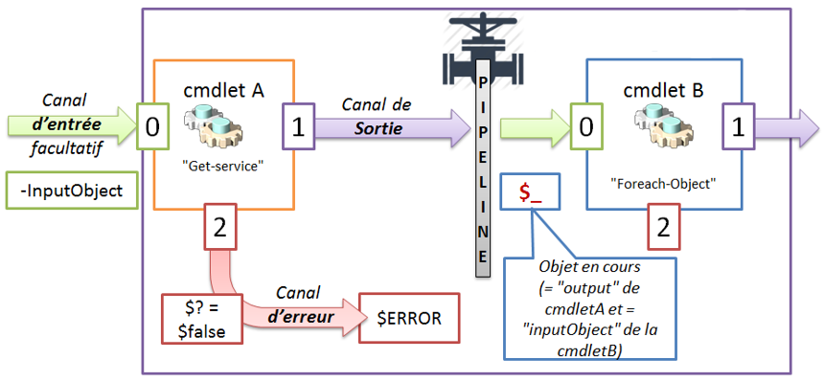
Le Pipeline
Introduction
Retour sur les bases
Développer une fonction
Le pipeline, symbolisée par le caractère | permet de “chainer” plusieurs commandes entre elles.
Le pipeline peut être maintenu tant que la sortie peut être acceptée en entrée d’une autre commande.

Slide 14
03
Developper une fonction

Slide 15
Tout commence par une commande …
Introduction
Retour sur les bases
Développer une fonction
Généralement, on identifie très vite une ou deux commandes qui seront le pivot de notre code, là ou les commandes qui produiront l’essentiel des données qui seront extraites ou manipulées par notre projet.
L’idée est de savoir précisément les propriétés et les méthodes des objets renvoyés par ces commandes et que nous aurons à manipuler.
Le reste ne sera que mise en forme et contrôle d’erreurs …

Slide 16
« Designer » sa fonction
Introduction
Retour sur les bases
Développer une fonction
La fonction doit être la plus spécialisée et mono-tâche possible.
Avant de taper la moindre ligne de code, il faut avoir identifié ces points :
Quelle plus-value j’apporte à une commande existante ?
Quel(s) inputs ?
Quelle logique devra suivre mon code ?
Quel(s) outputs ?

Slide 17
Construire une fonction
Introduction
Retour sur les bases
Développer une fonction
Pour construire une fonction, il faut définir :
Le squelette – On pose les bases, la logique et l’algorithmie.
Les paramètres – On restreint, valide et nomme les entrées de notre code.
Les Output – On définit et on structure les données qui devront être renvoyés par notre fonction
Le Verbose, les contrôles d’erreurs et la rédaction de l’aide – On limite les erreurs possibles dans l’utilisation de notre fonction et on facilite son debug.

Slide 18
Respecter les guidelines
Introduction
Retour sur les bases
Développer une fonction
On commente son code (mais pas trop ☺)
Jamais d’alias ou de paramètres implicites !
On respecte la syntaxe pour le nommage de la fonction : Verb-Noun
On évite autant que possible d’utiliser Write-Host en lui préférant : Write-Output, Write-Verbose, Write-Warning ...
On prend soin de nommer sa variable de manière à pouvoir connaitre très rapidement son type et ce qu’elle contient.
Par convention, on utilisera le PascalCase pour nommer ses variables.

Slide 19
Respecter les guidelines
Introduction
Retour sur les bases
Développer une fonction
Indentation :
function Test-Code {
[CmdletBinding()]
param(
[int]$ParameterOne
)
end {
if (10 -gt $ParameterOne) {
"Greater"
} else {
"Lesser"
}
}
}

Slide 20
Construire une fonction
Introduction
Retour sur les bases
Développer une fonction
Pour construire une fonction, il faut définir :
Le squelette – On pose les bases, la logique et l’algorithmie.
Les paramètres – On restreint, valide et nomme les entrées de notre code.
Les Output – On définit et on structure les données qui devront être renvoyés par notre fonction
Le Verbose, les contrôles d’erreurs et la rédaction de l’aide – On limite les erreurs possibles dans l’utilisation de notre fonction et on facilite son debug.

Slide 21
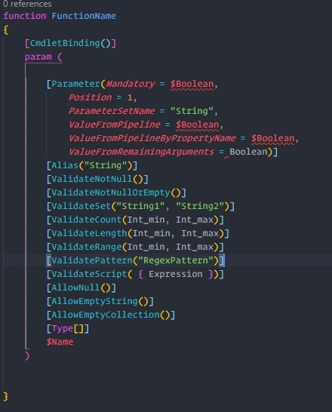
Les paramètres
Introduction
Retour sur les bases
Développer une fonction
Avec des paramètres correctement définis et validés, on s’évite le travail de contrôle dans la fonction.

Slide 22
Construire une fonction
Introduction
Retour sur les bases
Développer une fonction
Pour construire une fonction, il faut définir :
Le squelette – On pose les bases, la logique et l’algorithmie.
Les paramètres – On restreint, valide et nomme les entrées de notre code.
Les Output – On définit et on structure les données qui devront être renvoyés par notre fonction
Le Verbose, les contrôles d’erreurs et la rédaction de l’aide – On limite les erreurs possibles dans l’utilisation de notre fonction et on facilite son debug.

Slide 23
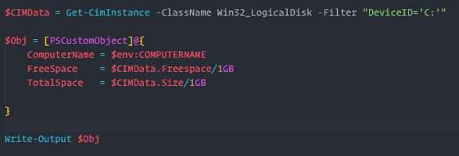
Outputs
Introduction
Retour sur les bases
Développer une fonction
Les PSCustomObject permettent de créer un objet personnalisé pour consolider la sortie de sa fonction.
Comme les autres objets, il aura ses propriétés et ses méthodes.

Slide 24
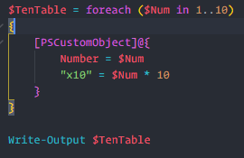
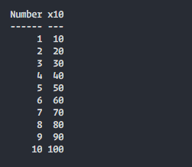
Outputs
Introduction
Retour sur les bases
Développer une fonction
On peut construire une collection de PSCustomObject à partir d’une boucle.

Slide 25
Construire une fonction
Introduction
Retour sur les bases
Développer une fonction
Pour construire une fonction, il faut définir :
Le squelette – On pose les bases, la logique et l’algorithmie.
Les paramètres – On restreint, valide et nomme les entrées de notre code.
Les Output – On définit et on structure les données qui devront être renvoyés par notre fonction
Le Verbose, les contrôles d’erreurs et la rédaction de l’aide – On limite les erreurs possibles dans l’utilisation de notre fonction et on facilite son debug.

Slide 26
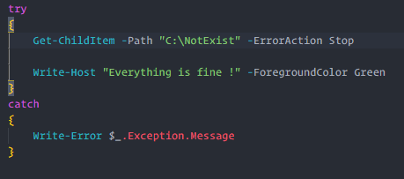
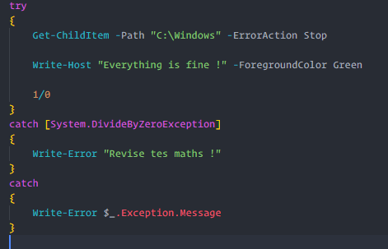
Contrôle d’erreur
Introduction
Retour sur les bases
Développer une fonction
Le bloc Try/Catch permet de déclencher un bloc de script en cas d’erreur dans le code contenu dans le bloc Try
On pourra cibler un type d’erreur précis pour adapter le bloc de code a exécuter en réaction.

Slide 27
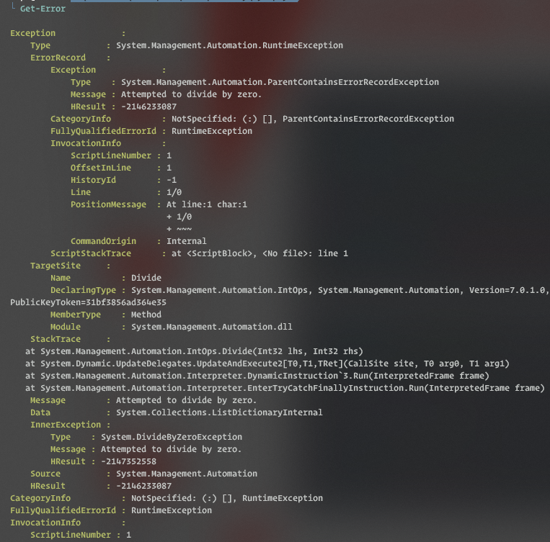

Contrôle d’erreur
Introduction
Retour sur les bases
Développer une fonction
La commande Get-Error permettra d’obtenir plus de détails sur une erreur.
La variable $Error est une collection d’objet de type [ErrorRecord], contenants les erreurs survenues la session PowerShell en cours.
Get-Error → PowerShell 7.xx
https://github.com/SynapsysIT/FormationPS-Niv2/blob/master/Snippets/ErrorHandling.ps1

Slide 28
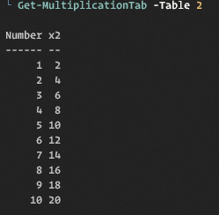
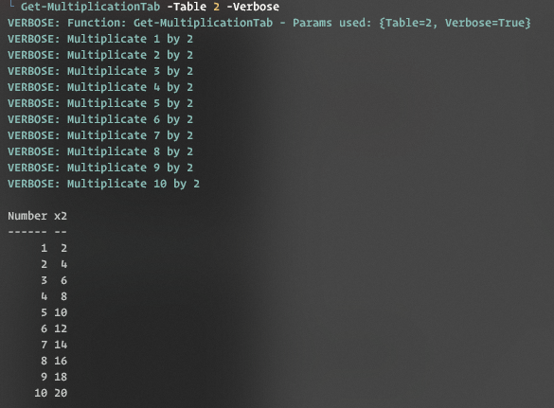
Verbose
Introduction
Retour sur les bases
Développer une fonction
La commande Write-Verbose permet d’afficher un message dans la console détaillant les étapes d’exécution du code.
Ces messages ne s’afficheront que lorsque la fonction ou le script seront appelés avec le paramètre -Verbose
→ Sans Verbose
→ Avec Verbose

Slide 29
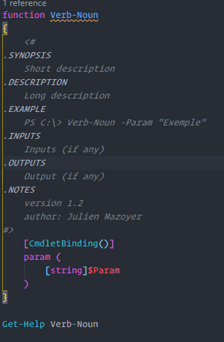
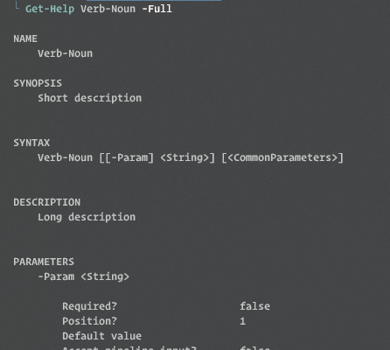
Aide basée sur les commentaires
Introduction
Retour sur les bases
Développer une fonction
Un bloc de commentaire particulier placé au début de la fonction permet d’inclure l’aide qui pourra être par la suite appelée via Get-Help :

Slide 30
Les outils de simplification
Introduction
Retour sur les bases
Développer une fonction
A mesure que vos outils vont se complexifier, vous devrez simplifier votre code. Pour cela, il existe quelques outils à garder en tête avant de se lancer dans des blocs de code alambiqués.
Les Types Accelerators :
alias de classes .NET.
permettent une interaction simplifiée avec certain type d’objets en exposant les méthodes et les propriétés du framework.
Lister les Type Accelerators:
[PSObject].Assembly.GetType('System.Management.Automation.TypeAccelerators')::Get
https://github.com/SynapsysIT/FormationPS-Niv2/blob/master/Snippets/TypeAccelerators.ps1

Slide 31
Les outils de simplification
Introduction
Retour sur les bases
Développer une fonction
Les Format Operators
manière de formater et transformer des objets sous forme de chaine ou de nombre grâce à des « placeholders »
"{0:0# ## ## ## ##}" -f 0611223344
PS> 06 11 22 33 44
https://github.com/SynapsysIT/FormationPS-Niv2/blob/master/Snippets/FormatOperator.ps1

Slide 32
Les outils de simplification
Introduction
Retour sur les bases
Développer une fonction
RegEx / Expressions régulières
Un « RegEx » est une chaîne de caractères permettant de déterminer si une autre chaine de caractère est conforme à un schéma défini.
"0156857841" -match "(0[1-9])([0-9][0-9]){4}"
"9956857841" -match "(0[1-9])([0-9][0-9]){4}"
PS> True
PS> False
https://github.com/SynapsysIT/FormationPS-Niv2/blob/master/Snippets/RegEx.ps1

Slide 33

WORKSHOP

Slide 34
à demain !

Slide 35
Déroulé du jour 2
Les scripts
Les modules
PS Remoting
Environnement de travail

Slide 36
04
Developper un Outil : Les scripts

Slide 37
Pourquoi écrire un script ?
Les scripts
Les modules
PS Remoting
Environnement de travail
Là où la fonction doit être la plus spécialisée et mono-tâche possible, le script permet l’élaboration d’un scenario plus complexe mais moins universel.
Il permettra surtout de répondre aux besoins suivants :
Extraire vers un livrable les données : CSV, XLS, XML, HTML.
Wrapper une ou plusieurs fonctions ou CmdLets dans un scenario complexe.
Permettre à une personne peu technique d’exécuter une série d’action en étant accompagné (GUI, Menu, saisie de texte, etc.)
Point d’entrée unique pour un choix d’action variée.
Exécutable d’une tâche planifiée.

Slide 38
Les exports de données
Les scripts
Les modules
PS Remoting
Environnement de travail
Les CmdLets suivants permettent un export des données vers un fichier pour une utilisation externe (ou non) à PowerShell :
Export-CSV
Export-CliXML
Out-File
D’autres permettent la conversion vers une syntaxe particulière avant écriture dans un fichier :
ConvertTo-JSON
ConvertTo-HTML

Slide 39
WORKSHOP

Slide 40
Execution Policy
Les scripts
Les modules
PS Remoting
Environnement de travail
Par défaut, PowerShell n’autorise pas l’exécution des scripts sans restriction.
Vous pouvez afficher la policy actuelle d’exécution des scripts via le CmdLets : Get-ExecutionPolicy
Par défaut, sur les serveurs, la policy est en « Remote Signed », ce qui implique que les scripts venant d’internet devront être signés pour être exécutés.

Slide 41
Script Signing
Les scripts
Les modules
PS Remoting
Environnement de travail
En entreprise on pourra, par exemple, limiter l’exécution des scripts aux développement interne.
Pour cela les scripts devront être signés via un certificat émis par la PKI via un template « codesign ».
Set-AuthenticodeSignature -FilePath .\testscript.ps1 -Certificate (Get-ChildItem Cert:\CurrentUser\My -CodeSigningCert)

Slide 42
05
Developper un Outil : Les MODULES

Slide 43
Qu’est-ce qu’un module ?
Les scripts
Les modules
PS Remoting
Environnement de travail
Un module est un ensemble de fonction associées, regroupées sous la forme d’une unité (généralement enregistrée dans un répertoire unique).
En définissant un ensemble de fonction, d’assembly et de ressources communes en tant que module, vous pouvez charger, conserver et partager votre code beaucoup plus facilement que vous ne le feriez autrement.

Slide 44
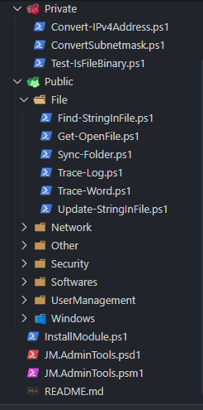

Qu’est-ce qu’un module ?
Les scripts
Les modules
PS Remoting
Environnement de travail
L’arborescence d’un module :
ModuleName.psm1 – Fichier « bootstrap » qui chargera l’ensemble des fonctions, variables, classes du module
ModuleName.psd1 – Contient les metadatas du module.
/Public – Contient les fonctions publiques, qui seront exporter à l’utilisateur
/Private – Contient les fonctions utilisées seulement par les autres fonctions du module
Seule la présence des fichiers .psm1 et psd1 sont obligatoire, les fonctions peuvent être placées à n’importe quel point de l’arborescence.
Il s’agit là du modèle d’organisation le plus répandu.

Slide 45
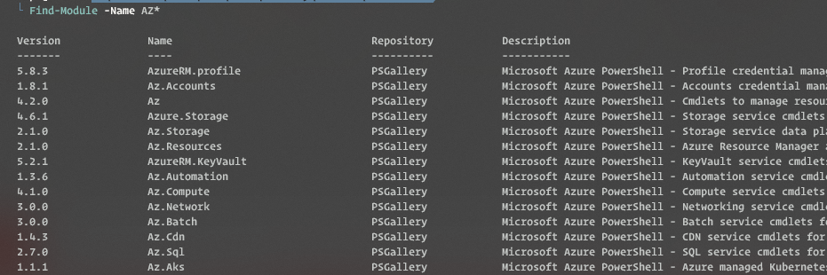
Trouver et télécharger des modules
Les scripts
Les modules
PS Remoting
Environnement de travail
Find-Module -Name Az*
Install-Module –Name ImportExcel

Slide 46
06
Ps Remoting

Slide 47
PS Remoting
Les scripts
Les modules
PS Remoting
Environnement de travail
PowerShell peut exécuter une session à distance à l’aide des CmdLets New-PSSession et Enter-PSSession.
Le CmdLets Enable-PSRemoting permet d’activer et de paramétrer un client pour accepter des connexions PSRemote.

Slide 48
07
Environnement de TRAVAIL

Slide 49
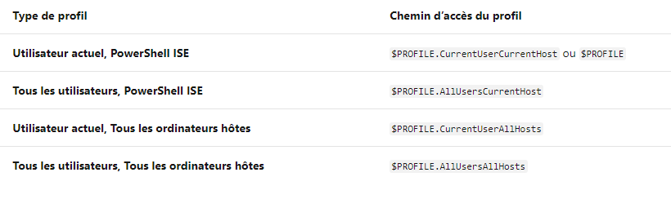
Profile Powershell
Les scripts
Les modules
PS Remoting
Environnement de travail
Le profil PowerShell est un script qui s’exécute automatiquement dans chaque nouvelle session PowerShell.
Son chemin est défini par la variable constante $Profile.
Le profil PowerShell est très utile pour charger à chaque session, ses fonctions et ses alias, pour configurer son Shell et son prompt, ajouter des chemins vers des scripts dans la variable PATH, etc …

Slide 50
Bonus 😃
Les scripts
Les modules
PS Remoting
Environnement de travail
Windows Terminal
WSL comme extension de PowerShell
VSCode
Git

Slide 51
Merci !

